Slide 1


JORNADA DE BIENVENIDA
Aquí se escribe el título del proyecto, de la charla o conferencia
_Introducción
_El problema
_Desarrollo
_Presupuesto
_Conclusiones

Slide 2
Programa de formación_
Utilizamos esta tipogafía: PT_Mono y PT_Mono BOLD
Podéis incluir diapositivas con texto, aunque siempre es más recomendable expresar ideas a través de una imagen.
En las próximas diapositivas tenéis más ejemplos.
Podéis copiar y pegar las diapositivas para particularizar vuestra presentación.

Slide 3
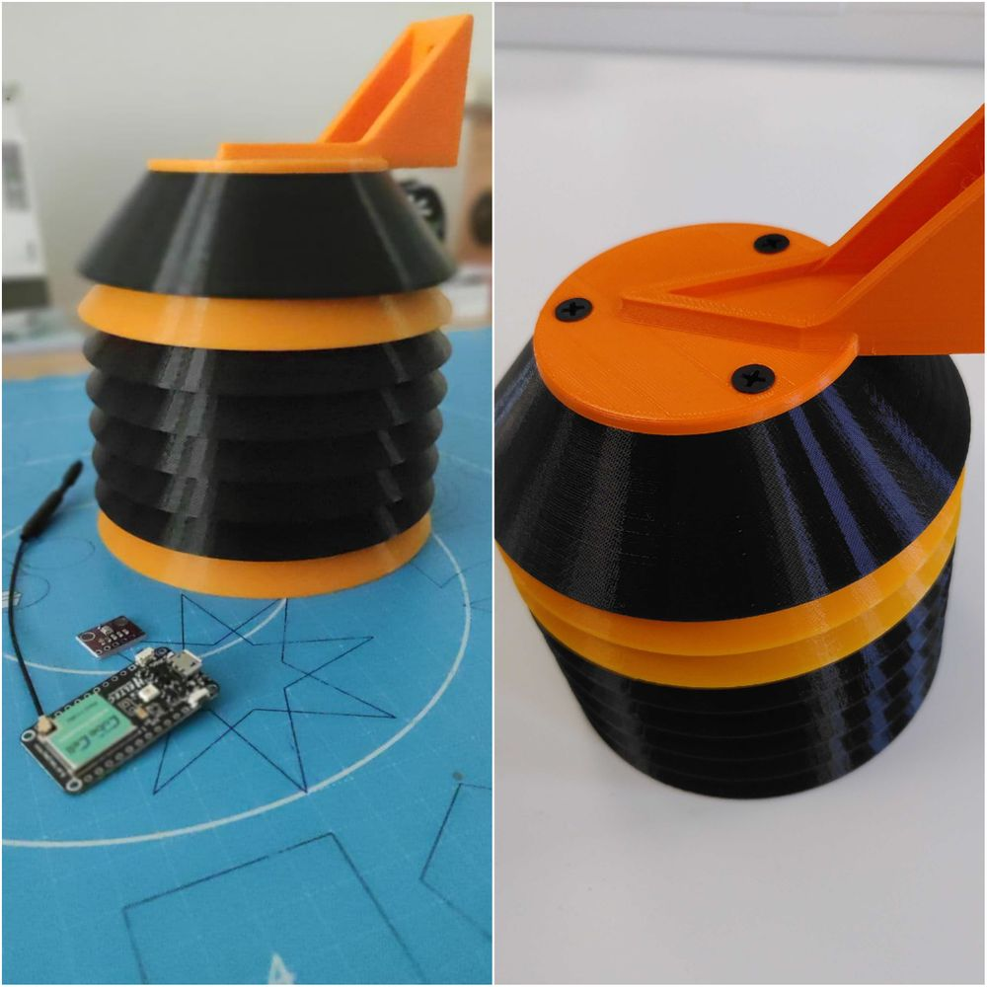
Programa de formación_
Ejemplo: Miniestación meteorológica en MediaLab

Slide 4
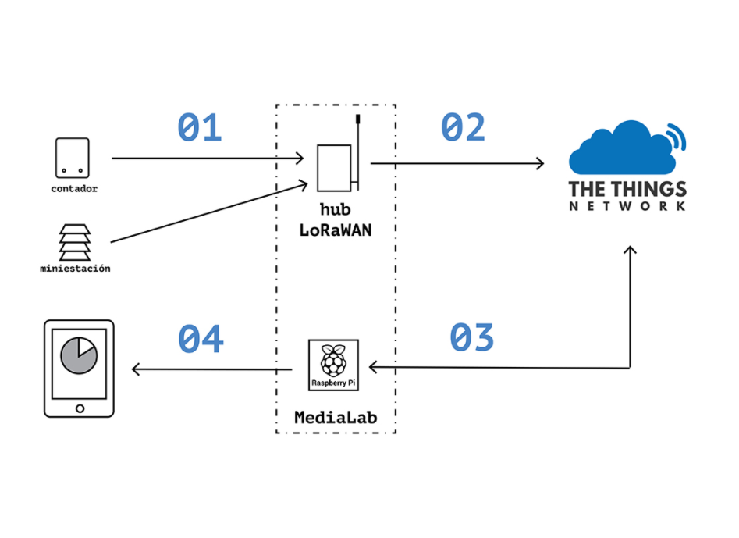
Programa de formación_

Slide 5
